Slide 1
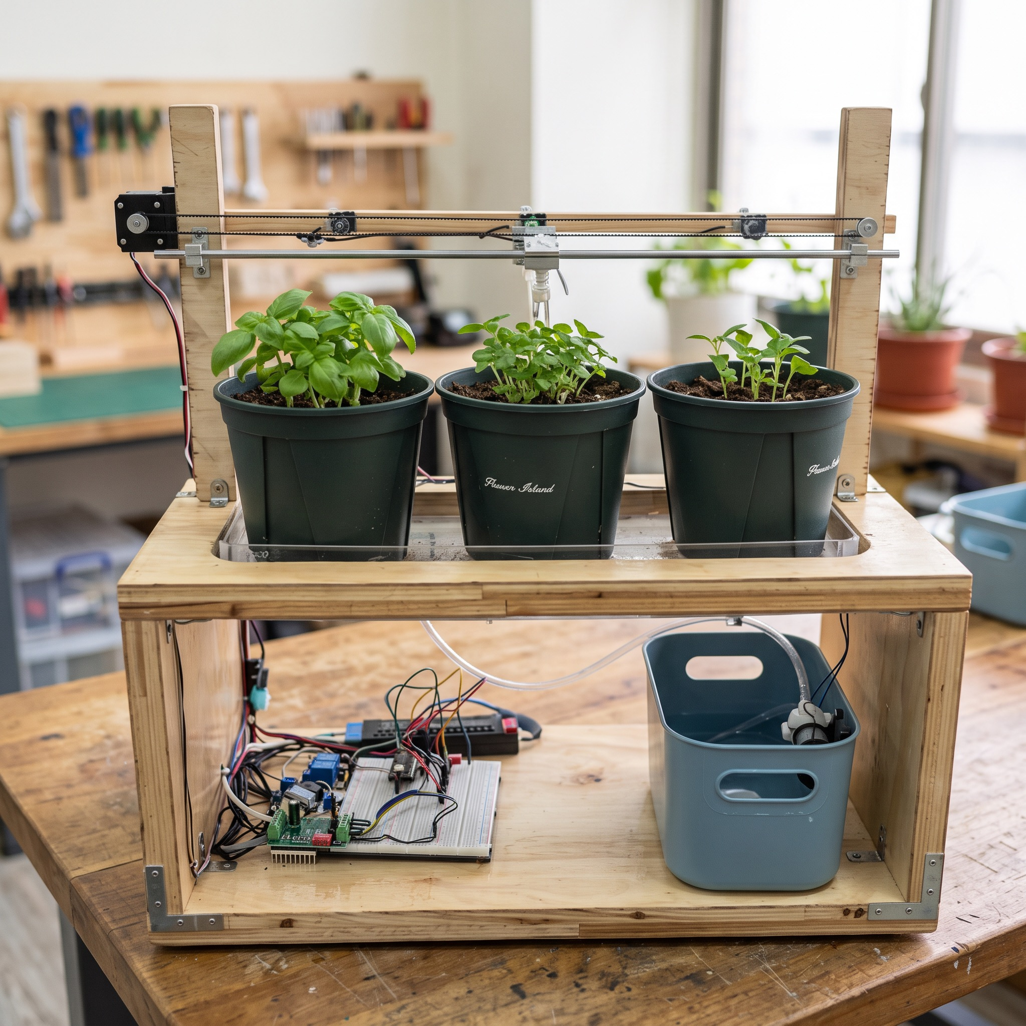
讓綠意
蔓延吧
ESP32 智慧自動化盆栽澆水系統
自動定位・濕度感測・遠端控制
專題成果簡報
製作者：＿＿＿＿＿＿ 指導老師：＿＿＿＿＿＿

Slide 2
專題動機與簡介
從日常照護問題出發，讓澆水變得更智慧
忘記澆水
每盆需求不同
澆水不易拿捏
生活忙碌或外出時，容易忽略盆栽的水分需求。
不同盆栽的土壤乾燥程度不一樣，不適合一律定時澆水。
澆水不足可能缺水；澆水過多也可能造成積水與根部問題。
我們的解決方向
以 ESP32 整合土壤濕度感測、紅外線定位、步進馬達滑軌與水泵，讓單一出水口自動移動到需要澆水的盆栽前，並可透過手機或電腦遠端監控與操作。
02

Slide 3
核心創意：一管三盆
以移動式出水口服務多盆植物，依需求個別澆水
移動式設計
步進馬達帶動皮帶滑軌，出水口移至位置 1～3。
個別濕度判斷
每盆配置土壤濕度感測器，依乾燥程度決定是否澆水。
單一出水口
不必為每盆植物配置一組水泵，集中控制出水位置。
03

Slide 4
系統架構
ESP32 作為控制核心，整合感測、移動、供水與網路功能
土壤濕度感測器 ×3
步進馬達＋皮帶滑軌
讀取各盆土壤濕度
移動出水口
ESP32
資料判斷・流程控制
網頁伺服器・Wi-Fi
紅外線感測器 ×3
繼電器＋水泵
回報位置訊號
控制出水
Wi-Fi 網路連線：提供手機／電腦網頁監控，並透過 ntfy 服務發送推播通知。
04

Slide 5
硬體設備與用途
各模組分工合作，完成感測、定位與澆水
ESP32 控制板
系統核心，負責控制元件、資料判斷與網路連線
步進馬達與驅動器
帶動滑塊沿軌道移動
紅外線感測器 ×3
偵測滑塊是否到達指定位置
土壤濕度感測器 ×3
讀取三盆植物的土壤濕度
水泵與繼電器
由繼電器控制水泵開關，執行澆水
電源供應器
提供系統運作所需電力
實體裝置包含上方移動滑軌、中央盆栽區，以及下方控制電路與水箱。
05

Slide 6
軟體與網路技術
控制程式、網頁介面與推播服務串接
Arduino IDE
HTML / CSS / JavaScript
ESP32 網頁伺服器
撰寫程式並上傳至 ESP32。
設計手機與電腦可使用的網頁操作介面。
提供即時狀態查詢與手動控制功能。
Wi-Fi 連線
ntfy 推播服務
讓 ESP32 與使用者裝置透過網路交換資訊。
定時回報狀態，並在澆水或異常時通知使用者。
06

Slide 7
自動運作流程
由濕度偵測開始，依序完成定位、澆水與再次確認
01
02
03
04
05
06
偵測
判斷
定位
澆水
等待
再檢測
讀取三盆植物的土壤濕度
找出低於設定值的盆栽
滑塊移動至目標盆栽位置
啟動水泵，澆水約 10 秒
回到中間位置，等待約 30 秒
重新讀取濕度，必要時再次澆水
持續循環：若再次偵測仍低於設定值，系統會重新定位並澆水，直到濕度達到設定範圍。
07

Slide 8
智慧循環與安全防呆
不只執行澆水，也會等待吸收並確認結果
澆水後再次確認
動作互鎖設計
每次澆水約 10 秒後，滑塊回到中間位置等待約 30 秒，讓土壤吸收水分，再重新偵測濕度。若仍太乾，便再次執行澆水流程。
滑塊移動時，水泵無法啟動；水泵啟動時，滑塊無法移動，避免移動與出水同時發生。
設計目的
• 減少一次澆水過多或不足的情況
• 避免滑塊尚未就位就啟動水泵
• 讓自動流程與手動操作都有明確的控制限制
08

Slide 9
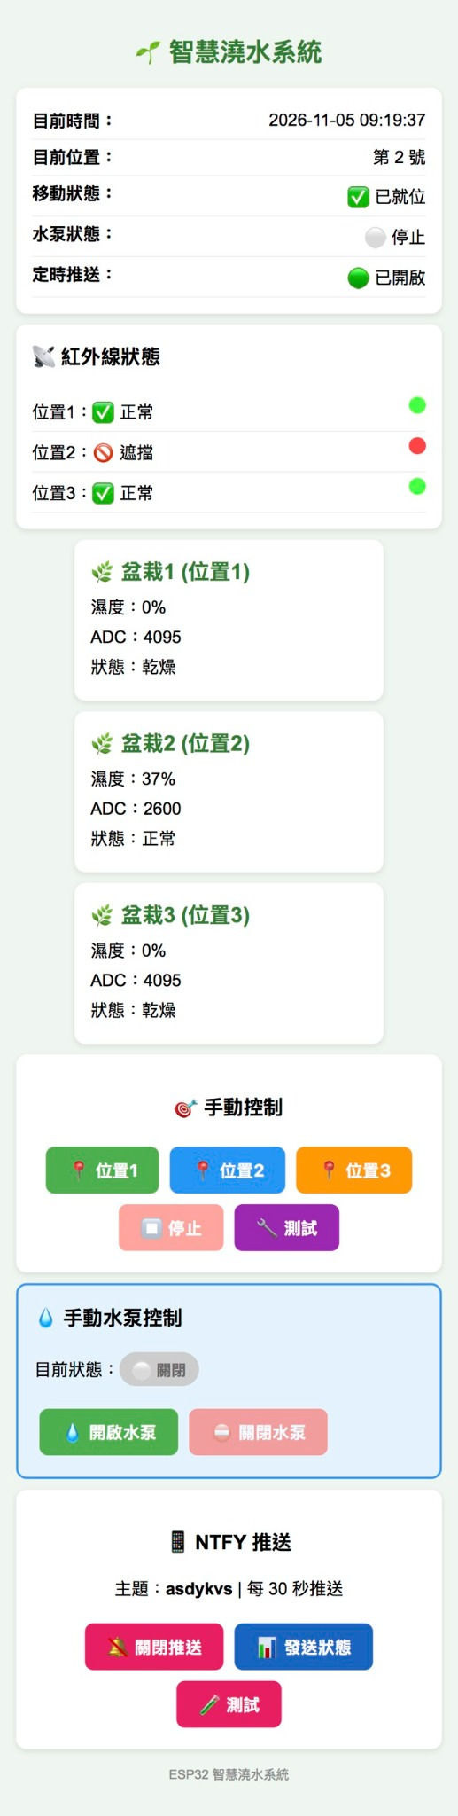
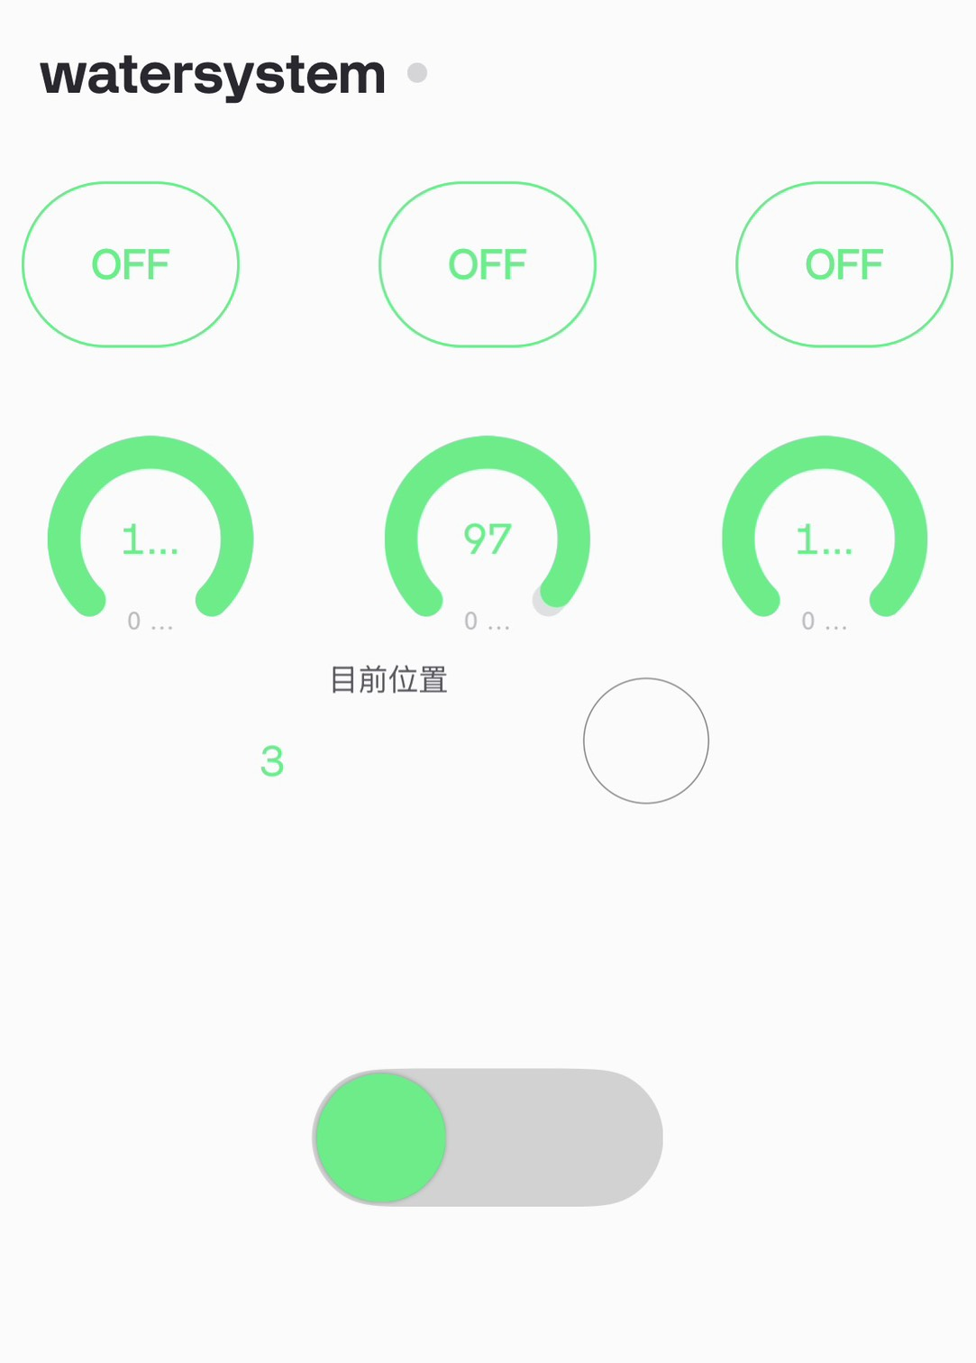
遠端網頁監控與手動控制
透過手機或電腦掌握系統狀態，必要時可人工介入
即時狀態
時間、目前位置、滑塊移動與水泵狀態。
盆栽資訊
顯示各盆濕度、ADC 數值與乾燥／正常狀態。
手動操作
可指定位置 1～3、停止滑塊，並手動開關水泵。
09

Slide 10
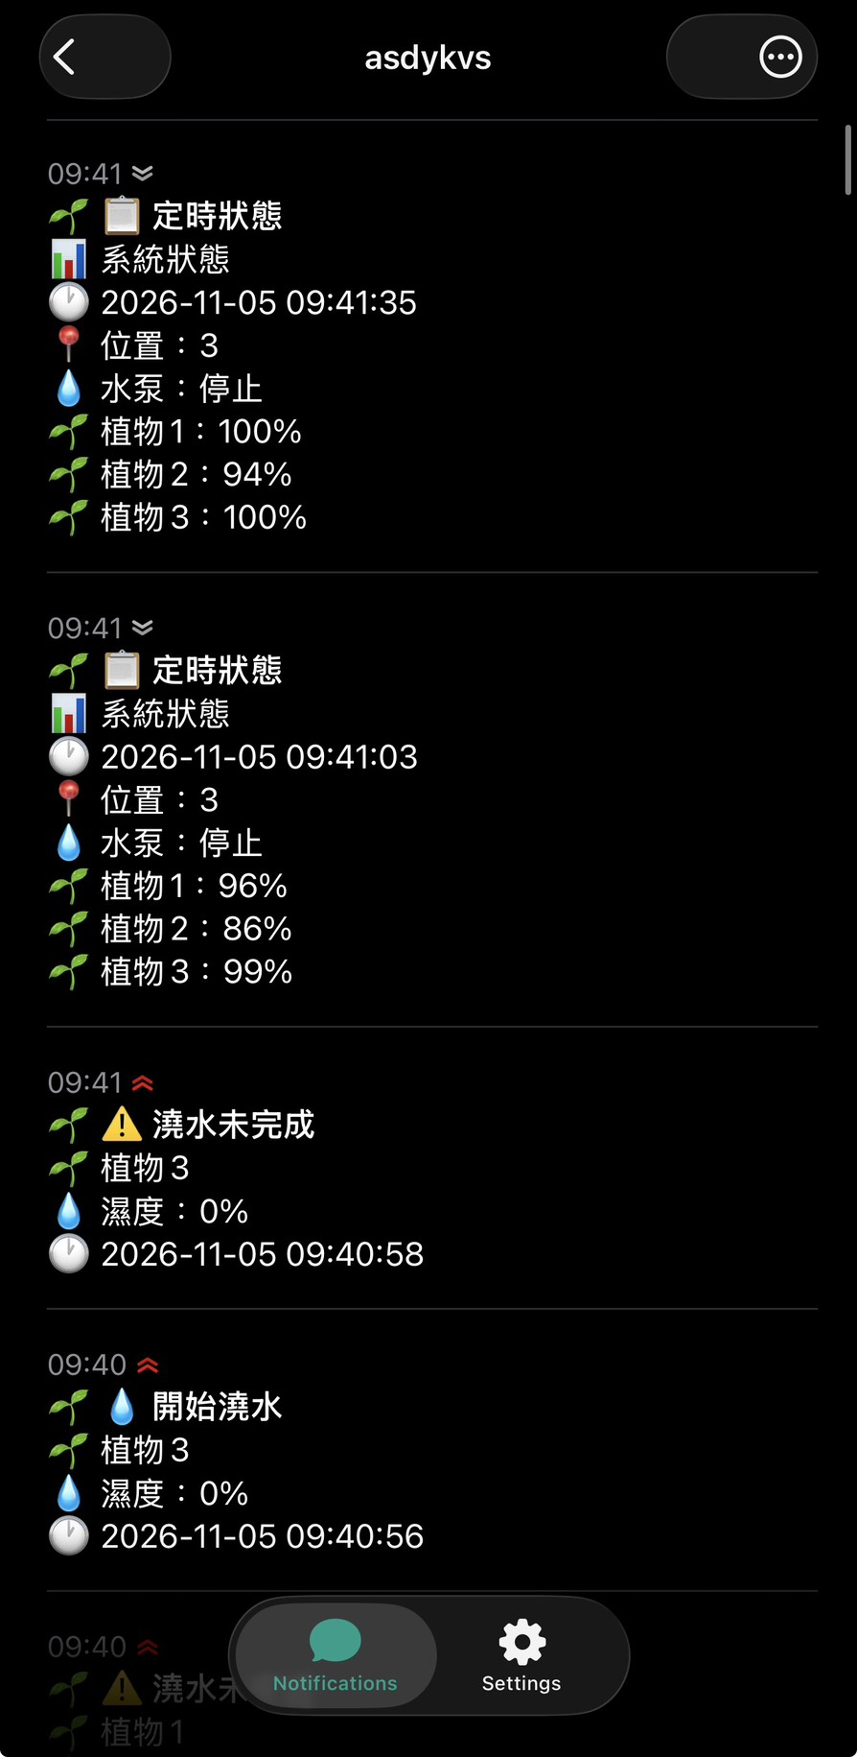
手機即時推播通知
讓使用者不必一直開啟網頁，也能掌握系統狀況
定時狀態回報
系統每 30 秒傳送一次狀態資訊。
事件通知
開始澆水、澆水完成或發生異常時，推播提醒使用者。
通知內容
包含目前位置、水泵狀態，以及三盆植物的濕度資訊。
10

Slide 11
實測結果
依海報紀錄，觀察約 1 分鐘內三盆植物的濕度變化
15:47:57
15:48:30
15:49:03
植物1
83%
植物1
93%
植物1
95%
植物2
82%
植物2
90%
植物2
92%
植物3
80%
植物3
88%
植物3
91%
觀察重點
紀錄顯示三盆濕度約由 80～83% 上升至 91～95%，系統可持續回報土壤狀態。
註：以上為海報所列實測紀錄；不同土壤、感測器與環境條件可能造成讀值差異。
11

Slide 12
作品優勢與應用性
整合自動化控制與網路通訊，提升多盆植物照護效率
個別判斷
精準定位
智慧循環
每盆植物依自己的濕度狀態決定是否澆水
移動出水口到指定盆栽位置
澆水後等待吸收，再次偵測確認
遠端監控
主動通知
安全互鎖
透過網頁查看濕度、位置與水泵狀態
定時回報，重要事件即時提醒
避免滑塊移動與水泵出水同時發生
未來可延伸：增加盆栽數量、人工光源或攝影機，擴充照護與觀察功能。
12

Slide 13
結論與未來展望
讓科技協助照顧植物，讓綠意持續延伸
本專題結合感測技術、自動化控制與網路通訊，完成一套能依照土壤濕度移動定位並自動澆水的智慧系統。
• 一台裝置照顧多盆植物，減少逐盆檢查的負擔
• 透過網頁與推播，讓使用者遠端掌握系統狀態
• 未來可擴充更多盆栽、人工光源與攝影機
讓綠意蔓延吧
13

Slide 14
參考資料
本簡報依專題資料與作品海報整理
1.
Espressif Systems，ESP32 Arduino Core 官方技術文件
https://docs.espressif.com/projects/arduino-esp32/
2.
Arduino，官方網站與開發文件
https://www.arduino.cc/
3.
Espressif Systems，ESP32 Wi-Fi API 文件
https://docs.espressif.com/projects/arduino-esp32/en/latest/api/wifi.html
4.
Arduino，Stepper Motor 步進馬達相關文件
https://docs.arduino.cc/
5.
ntfy，Push Notifications 官方文件
https://docs.ntfy.sh/
6.
MDN Web Docs，HTML、CSS、JavaScript 技術文件
https://developer.mozilla.org/
謝謝聆聽
14

